Slide 1
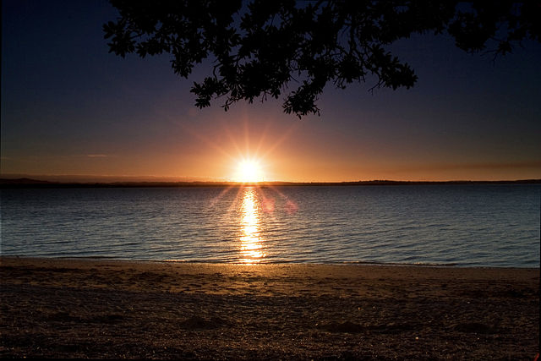
Dydd a Nos

Slide 2
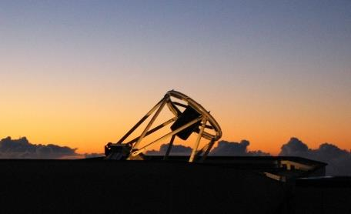
Amcanion Dysgu
I ddeall beth sy’n achosi’r ddydd a’r nos.

Slide 3
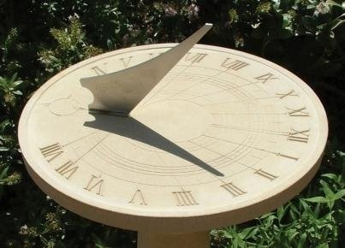
Cwestiynau Pwysig
Cw: Beth sy’n rhoi’r golau i ni i adael ni weld?
Cw: Beth sy’n achosi cysgodion?

Slide 4
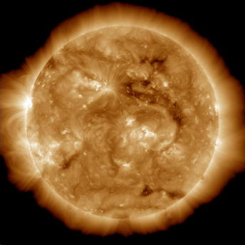
Yr Haul
Mae’r golau rydym yn derbyn yn dod o’r Haul.
Mae’n cymryd tua 8 munud i’r golau i deithio o’r Haul i ni ar y Ddaear.
Credit: JPL – NASA/SDO/AIA
Cw: Beth arall ydyn ni’n gwybod amdan yr Haul?

Slide 5
Pam does yna ddim golau’r Haul yn ystod y nos?
Ystyried:
Ydy’r Haul yn symud? Os ydy, sut?
Ydy’r Ddaear yn symud? Os ydy, sut?
Cymorth – I gael mwy o wybodaeth ar sut mae’r Ddaear yn symud, cliciwch yma.

Slide 6
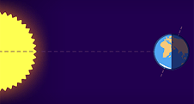
Tasg Grŵp
Yn gweithio mewn grwpiau o dri.
Tynnwch 4 diagram yn eich llyfrau yn dangos yr ymchwiliad yn ystod y pedwar amseroedd canlynol:
  Haul yn codi
  Y dydd
  Haul yn fachlud
  Y nos

Slide 7
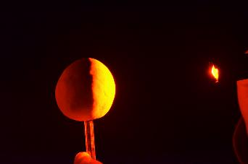
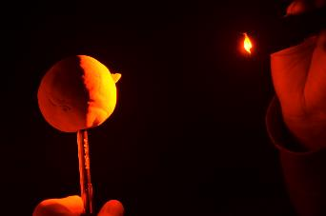
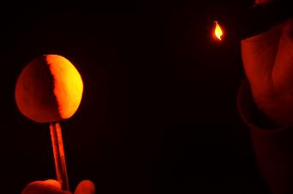
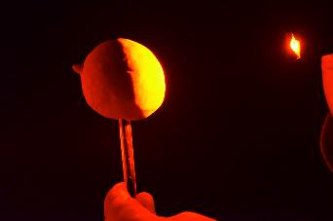
Beth ydyn ni wedi cael?
Haul yn codi
Y dydd
Haul yn fachlud
Y nos
Notes:
Rhowch i mewn lluniau o’r Ddaear ‘playdoh’ gyda cysgodion yn cael eu creu ar gyfer y pedwar amseroedd yn y dydd.

Slide 8
Cyfarfod Llawn
Cw: O ein hymchwiliad, pa mor hir ydyn ni’n meddwl mae’n mynd i gymryd ar gyfer y Ddaear i gylchdroi ar ei echel unwaith yn llawn?
Cw: Beth ydyn ni’n sylwi am wledydd arall o gwmpas y byd tra dyn ni’n symud o ddydd i nos?
Notes:
Ychwanegu: Gwers nesaf, edrychwch ar y cysgod sy’n cael ei greu ar y Lleuad gan yr Haul a’r Ddaear sy’n achosi cyfnodau’r Lleuad.

